Slide 1
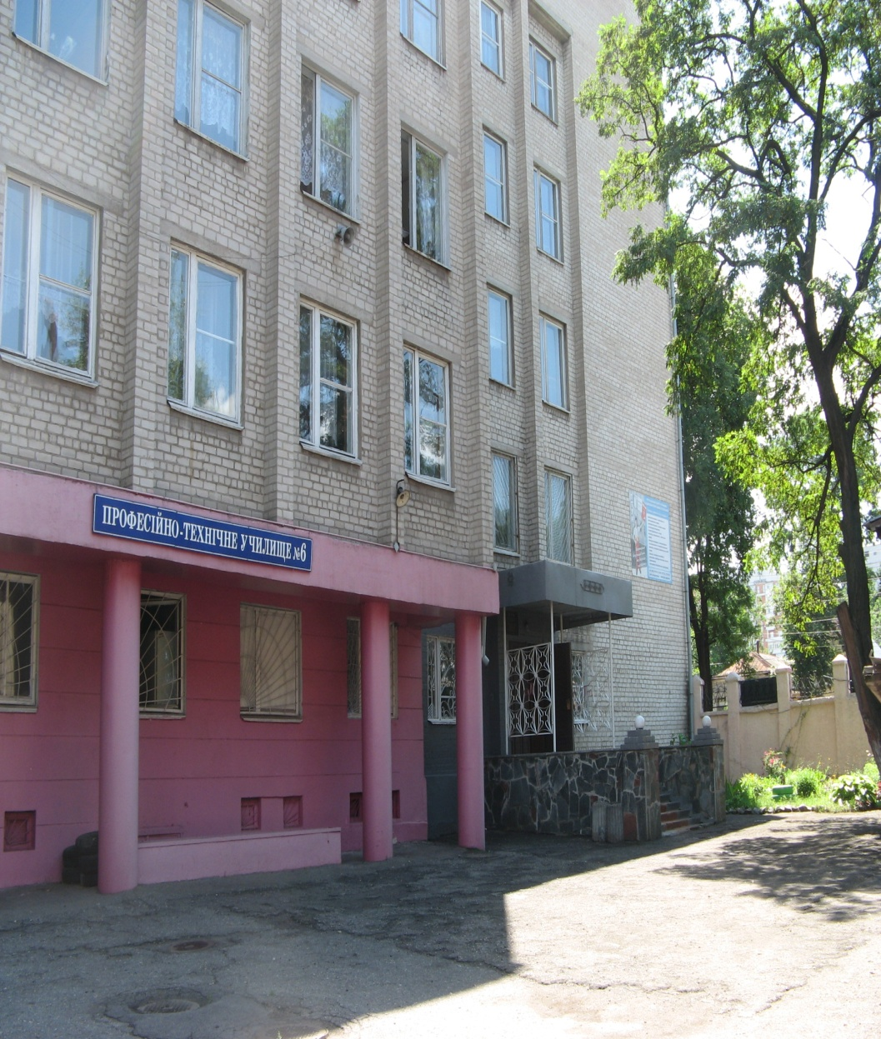
Професійно-технічне училище №6
1944-2022
Адреса : 49006,
м. Дніпро,
вул. Антоновича, 72-а
Телефони(0562) 793-27-33;
372-71-23; 372-71-24
Електронна адреса: ptu6_dp@uk

Slide 2
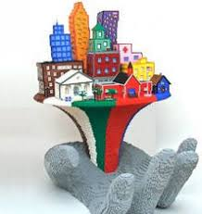
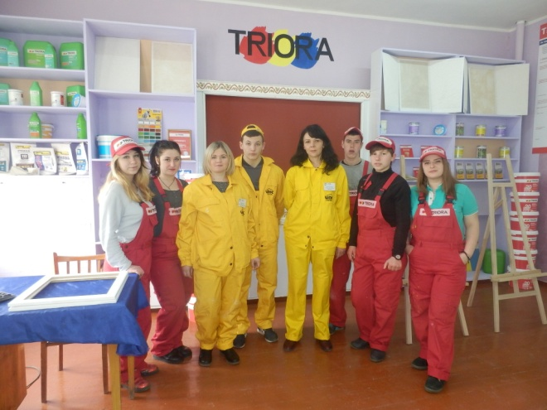
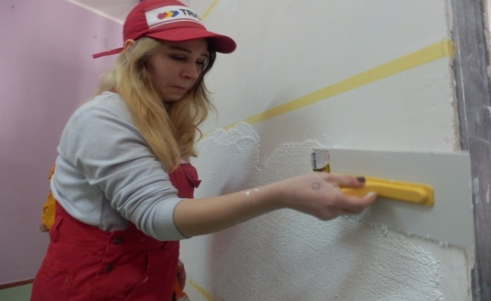
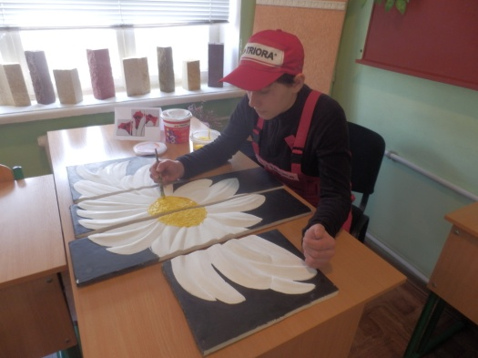
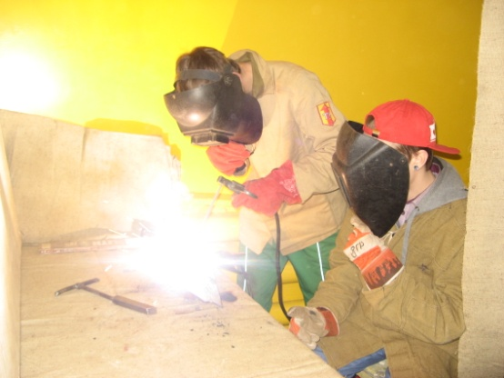
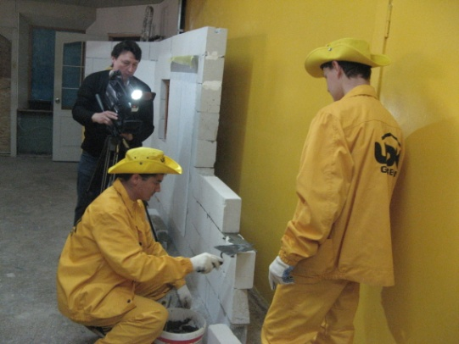
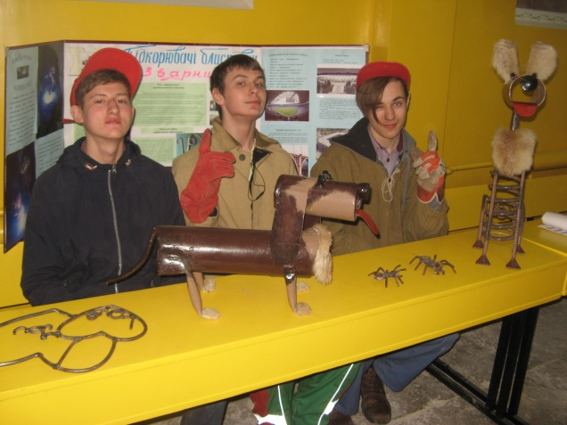
НАШІ ПРОФЕСІЇ:
1.Штукатур
2.Маляр
3.Лицювальник-плиточник
4. Муляр
5.Електрогазозварник

Slide 3

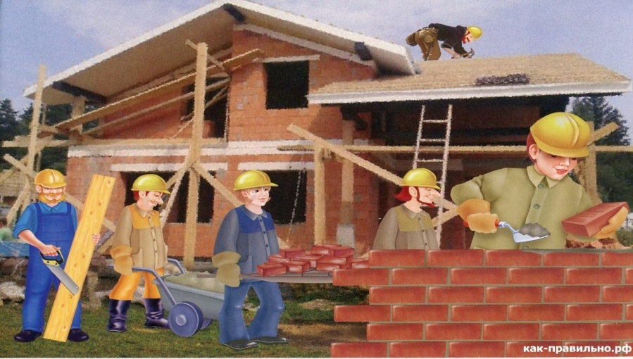
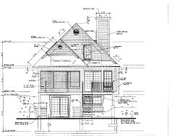
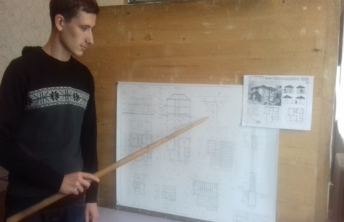
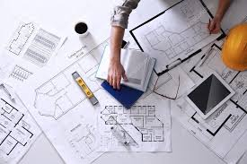
Проєкт
«Будинок моєї мрії»
Мета: залучення учнів школи №6 та училища до партнерської взаємодії в науково-технічній творчості, сприяння вибору STEM професії, розвитку креативності, дослідницької та винахідницької компетентності.
Етапи підготовки:
1.Підготовка та організації
проектно-технологічної діяльності
2.Технічно-творче конструювання
3. Технологічний процес
4.Презентація та захист проєкту.

Slide 4
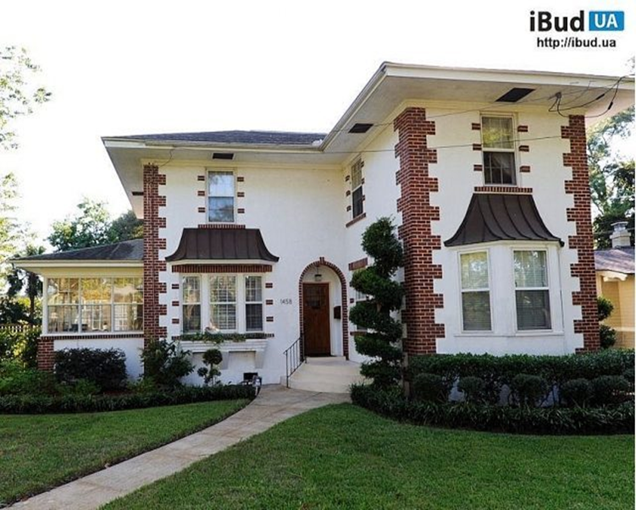
Завдання проєкту: Створення моделі будинку майбутнього з використанням новітніх технологій та матеріалів.
Дисципліни, з якими пов’язане виконання проєкту:
Загальноосвітні: математика, фізика, хімія, інформатика, технологія.
Спеціальні: економіка, матеріалознавство, конструктивні елементи будівель, технологія виконання робіт, дизайн інтер’єру, креслення,техніка безпеки.

Slide 5


